Slide 1

项目六：乡村振兴网网站页面
布局与定位
网 页
设计与制作

Slide 2

6.3
overflow属性

Slide 3
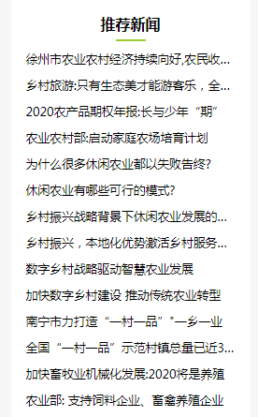
任务3乡村振兴网中新闻标题超出内容的隐藏
文本内容超出了li元素的宽度，让超出部分的内容被自动隐藏

Slide 4
目 录
01
Overflow属性的作用
02
Overflow属性不同取值的效果

Slide 5
一、overflow属性的作用
Overflow属性定义了当元素溢出规定内容区域时所发生的事情。
当一个元素固定为某个大小，在内容区放不下时，就可以通过设置overflow属性来解决。
可选属性值：visible、hidden、scroll、auto

Slide 6
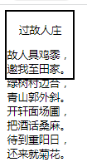
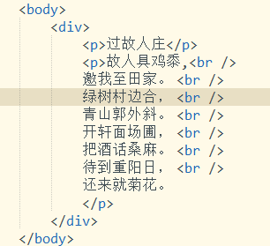
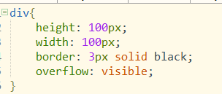
二、overflow属性不同取值的效果
默认值visible
Visible:为默认值，元素会显示全部的内容，超出的部分不会被剪切隐藏，会正常呈现在规定内容区之外。
元素的内容没有被隐藏，在规定内容区外部也可见。

Slide 7
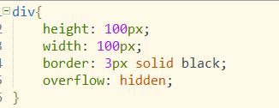
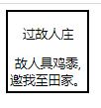
二、overflow属性不同取值的效果
可选值hidden
Hidden:元素的内容会被修剪，且多出规定内容区的部分不可见。
元素内容被隐藏，多余部分不可见。

Slide 8
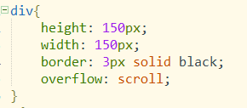
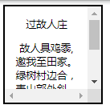
二、overflow属性不同取值的效果
可选值scroll
Scroll：元素的内容会被修剪，强制出现滚动条，可以显示元素其余内容。
同时产生水平和垂直两个滚动条，就算没有文本内容也会强制显示两个滚动条。

Slide 9
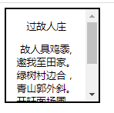
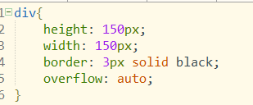
二、overflow属性不同取值的效果
可选值auto
Auto:如果元素部分内容超出了规定内容区的大小，会自动产生滚动条，用以显示元素其余内容。
在内容区显示不完整时才会自动产生滚动条。

Slide 10
谢 谢！

